Slide 1
IA generativa e italiano L2 per studenti internazionali
Progettazione e integrazione di un simulatore conversazionale in Moodle
Laura Morano · Alessandro Tagliati
Università degli Studi di Pavia · Elisa Industriq Italy

Slide 2
Vivere in Italia, studiare in inglese
Gli atenei italiani offrono un numero crescente di corsi magistrali interamente in inglese.
Il paradosso: gli studenti vivono fisicamente in Italia per uno o due anni, ma restano spesso linguisticamente isolati, poiché studio, didattica e comunicazione accademica si svolgono prevalentemente in inglese.
Di conseguenza, l'apprendimento istituzionale dell'italiano rimane spesso confinato a corsi introduttivi di livello A1 (QCER), mentre le interazioni quotidiane richiedono competenze comunicative più avanzate.
A1
Livello generalmente previsto dai corsi introduttivi di italiano per studenti internazionali iscritti a lauree magistrali in lingua inglese.
1–2 anni di permanenza in Italia, comunicazione quotidiana prevalentemente in inglese

Slide 3
La produzione orale è la più difficile da esercitare in autonomia
1
2
3
4
Attivazione in tempo reale
Giudizio sociale
Foreign Language Anxiety
Rifugio nell'inglese
Richiede lessico e morfosintassi attivati sul momento, sotto pressione.
Tra le competenze linguistiche, la produzione orale è quella maggiormente associata all'ansia comunicativa.
Krashen (1982): il filtro affettivo blocca l'apprendimento quando l'ansia è alta.
L'ansia spinge verso la lingua veicolare, a scapito dell'integrazione locale.

Slide 4
Le soluzioni esistenti non colmano il vuoto
App gamificate
Duolingo, Babbel
Compiti meccanici e decontestualizzati
Ripetizione rigida
Rosetta Stone, Pimsleur
Nessuna negoziazione del significato
Tutoring umano online
iTalki, Preply
Costoso e poco flessibile
Chatbot / LLM generalisti
Nessuna didattizzazione né scaffolding bilingue graduato
ChatGPT - Gemini

Slide 5
SpeakTALY
È un'arena di pratica orale protetta, autonoma e personalizzata

Slide 6
Non grammatica esplicita, ma competenza pragmatica
Approccio Comunicativo-Situazionale
Task-Based Language Teaching
Balboni (2015) — l'apprendimento parte da situazioni comunicative autentiche, non da regole astratte.
Long (1985); Ellis (2009); Nunan (2004) — sviluppo della competenza tramite compiti autentici orientati a un obiettivo pragmatico.

Slide 7
Tre fasi integrate in Moodle
1
2
3
Pre-Task
Task Performance
Post-Task
Asincrona: videolezioni Panopto e moduli H5P per lessico e strutture di base.
Interazione in tempo reale con l'agente IA, in modalità vocale o testuale, verso un obiettivo pragmatico.
Report diagnostico automatizzato inviato al docente, per la riflessione metalinguistica dello studente.

Slide 8
Otto scenari ad alta frequenza pragmatica
1
2
3
4
Al bar
Al ristorante
In Questura
(permesso di soggiorno)
In albergo
5
6
7
8
In farmacia
In biglietteria
Al supermercato / mercato
In un negozio di
abbigliamento e calzature

Slide 9
Architettura a doppio livello (Dual-Level)
LIVELLO CONVERSAZIONALE
LIVELLO PEDAGOGICO
Un personaggio virtuale (es. il barista, il farmacista) interagisce solo in italiano A1, per un'immersione realistica.
Tre opzioni di risposta suggerite in italiano A1, con traduzione e guida pragmatica in inglese.
In caso di errore: scheda di feedback in due sezioni — recast implicito in italiano e spiegazione della regola in inglese.
Obiettivo: immersione situazionale intatta
Obiettivo: abbattere la Foreign Language Anxiety

Slide 10
Scaffolding al bar — turno 3
Studente: "Voglio mare"
Interlocutore (IT): "Mi scusi, forse intende un cornetto alla marmellata?"
SCHEDA DI FEEDBACK BILINGUE
IT — si dice 'vorrei', non 'voglio'; e 'marmellata', non 'mare'.
EN — Use 'vorrei' (I would like) instead of 'voglio' (I want) — more polite. 'Marmellata' means jam, 'mare' means sea.

Slide 11
Architettura tecnica e pipeline
Speech-to-Text
Generazione
Text-to-Speech
Audio → Google Gemini API (multimodale)
Gemini → JSON strutturato: risposta, opzioni, feedback
ElevenLabs (primario) → Google Cloud TTS Neural2 (fallback)
Prototipo in Python 3.12 / Gradio 5.x — nome del modello Gemini parametrizzato via variabile d'ambiente, per resistere alle deprecazioni.

Slide 12
Fase 1 — lo stato attuale del pilota
Hosting
Hugging Face Spaces, incorporato via iframe nella piattaforma Kiro (Pavia)
1
Impatto IT
Zero impatto sulle risorse IT dell'ateneo — via libera immediata al pilota
2
Reportistica
SendGrid invia al docente report bilingue e trascrizione a fine sessione
3
Supporto studenti
Guida operativa predisposta per un utilizzo autonomo e consapevole
4

Slide 13
Universal Design for Learning + WCAG 2.2 AA
Contrasto cromatico: minimo 4.5:1 per il testo, 3:1 per gli elementi grafici
Font sans-serif 'Inter' (fallback Roboto), ad alta leggibilità
Target touch di almeno 44×44 pixel per tutti i controlli interattivi
Input multimodale — voce o testo — per accessibilità e contesti silenziosi
4.5:1
contrasto minimo per il testo — anche su dispositivi mobili di fascia bassa, connessioni instabili o ambienti rumorosi
Bug reale su viewport stretto:
su mobile le tab di Gradio collassano in un menu overflow, nascondendo la tab “Conversazione”. Corretto con retry e rilevamento dinamico del DOM.

Slide 14
Criticità tecniche e operative emerse
Obsolescenza delle API
Bias del riconoscimento vocale
4 deprecazioni del modello Gemini in due mesi → nome del modello parametrizzato + pool di 3 API key con backoff esponenziale.
Accenti non nativi (cinese, arabo, farsi, urdu) causano occasionali errori di trascrizione (STT).
Stato di sessione in RAM
Scalabilità economica
Una ricarica accidentale della pagina prima dell'invio del report fa perdere la cronologia della chat.
Il pilota (~10 studenti) è rientrato nei free tier — eccetto ElevenLabs, la cui quota si è esaurita durante il test reale.

Slide 15
Matrice dei rischi e mitigazioni
Pool rotativo di API key Gemini + coda di gestione asincrona
Rate-limit
(HTTP 429)
Fallback automatico e trasparente: ElevenLabs → Google Cloud TTS Neural2, senza interrompere la sessione
Esaurimento
quota TTS
Al docente arrivano solo i dati essenziali (nome, matricola, trascrizione); audio gestiti come temporanei nell'hosting
Privacy
e GDPR

Slide 16
Prospettive future
1
Estensione del sillabo al livello A2 (narrazione, opinioni, background accademico)
2
Migrazione verso lo standard IMS LTI 1.3: microservizio FastAPI, SSO via OIDC nativo
3
Scrittura automatica delle valutazioni nel Gradebook di Moodle tramite Assignment and Grade Services (AGS)
4
Trasferibilità interateneo ed esternalizzazione del contenuto degli scenari in configurazione
5
Community of practice tra atenei per la condivisione di nuovi prompt microsituazionali
Roadmap: nessuno di questi punti è stato ancora implementato — sono gli sviluppi futuri previsti dal progetto.

Slide 17
Conclusioni
Un'arena di pratica protetta, a “giudizio zero” che risponde all'isolamento linguistico e all'ansia da prestazione orale degli studenti internazionali.
La Dual-Level Architecture è il fattore chiave: l'immersione nella lingua target, unita a scaffolding e feedback bilingue, abbatte il filtro affettivo.
L'IA amplifica il docente, non lo sostituisce: un modello scalabile, accessibile, inclusivo per l'internazionalizzazione dell'università italiana.

Slide 18
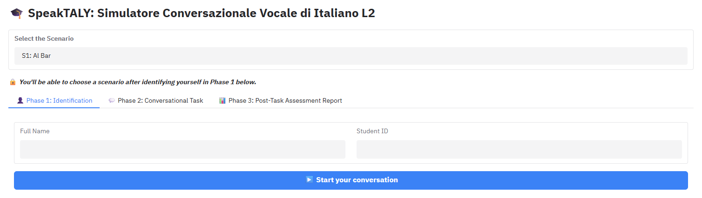
Fase 1 — Identificazione
Prima di iniziare, lo studente inserisce nome, cognome e numero di matricola. Solo dopo l’identificazione è possibile accedere alla selezione dello scenario, che rimane disabilitata nella barra delle tab fino al completamento della registrazione.

Slide 19
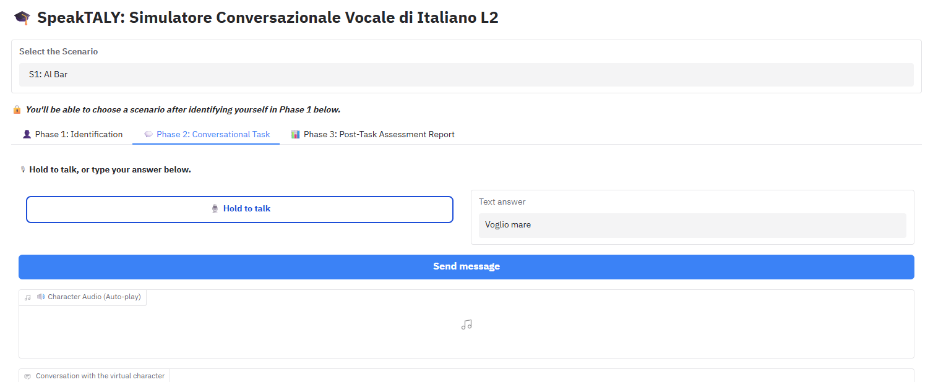
Fase 2 — Il compito conversazionale
Interfaccia operativa: pulsante “Hold to Talk” per l’input vocale oppure campo di testo libero. In questo esempio, l’utente inserisce “Voglio mare”, riprendendo la scheda di scaffolding mostrata in precedenza.

Slide 20
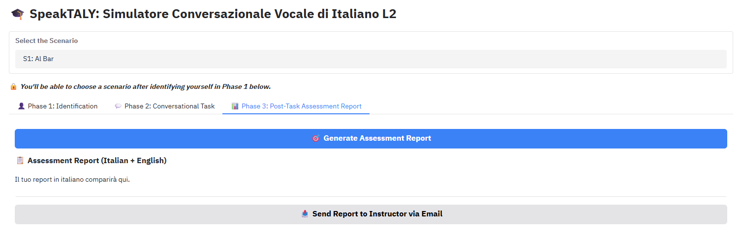
Fase 3 — Report di valutazione
Al termine della sessione, lo studente riceve un report diagnostico, disponibile sia in italiano sia in inglese, che viene automaticamente inviato anche al docente via e-mail.

Slide 21



Domande?
IA generativa e italiano L2 per studenti internazionali
MoodleMoot Italia 2026
MoodleMoot Italia 2026 - Alessandria
Notes:
Grazie per l’attenzione.
Se dovessimo lasciare una sola idea, sarebbe questa: nell’e-learning asincrono la qualità non coincide con l’automazione. La qualità nasce dall’integrazione tra una struttura didattica chiara e un presidio umano capace di leggere dati, feedback e difficoltà.

